Slide 1

植友你知道
CropLink
組長: 陳昱宏
組員: 黃冠龍、陳歆云、陳柏瑋、黃千瑞

Slide 2

Outline
1. Introduction
2. Juror’s Comments
3. Product or service function
4. Data Source
5. FOR WHO ?
6. Product design
7. Work distribution

Slide 3

Introduction
消費者們能夠透過此平台了解市場上農產品的價格及品質，並直接向農民或是批發商購買農產品
販賣角色(包含批發蔬果的廠商、農民、一般消費者等)能夠管理其自身的販賣商品，透過易於操作的管理介面以及詳細的產品分類，給予賣家更清楚且便利的管理平台
1
2

Slide 4
Juror’s Comments
評審意見 | 我們的回應
相關資訊均有類似資訊平台，全部資訊整合在一起討論時難聚焦 | 在這一部分中，我們已將所引用的開放資料簡化為單純的農業行情資訊，並讓使用者能夠直接在我們的平台上進行販賣及評論，藉此使我們的平台變得更加便於使用。
構想籠統無聚焦 | 在接納評審們的意見後，我們完成了一個更簡潔且友善的平台，為使用者帶來了方便且直接的功能性。
所引用之Open Data不容易達成目標 | 在接納評審們的意見後，我們藉由使用農業行情之Open Data來達成農產品價格透明化之目標。
系統欲提供之功能過於匱乏，但有些功能如未來產物預測、了解農產品品質等功能，其可行性頗為困難。 | 使用者能夠在平台上得到農業行情資訊，藉此來決定所販賣的農產品價格，也能夠為別人的農作物加以評論，為使用者帶來了方便且直接的功能性。
活潑度不錯 | 謝謝評審老師的鼓勵

Slide 5
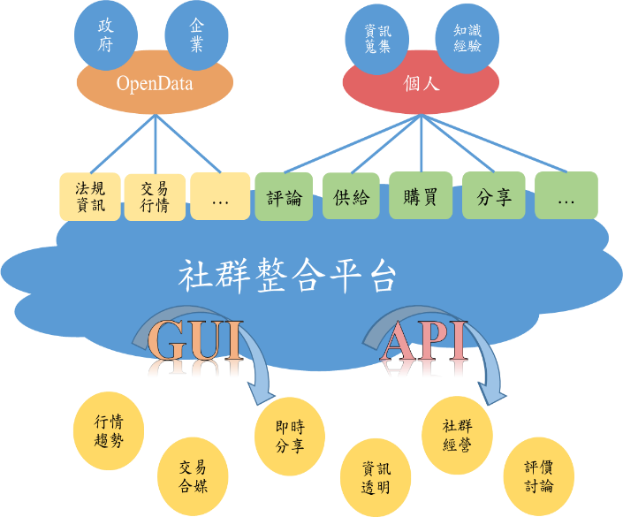
Product or service function
Notes:
根據評審的建議 我們將原來者麼多功能(下一頁)

Slide 6

Product or service function
法規資訊
Notes:
根據評審的建議 我們將原來者麼多功能(下一頁)

Slide 7
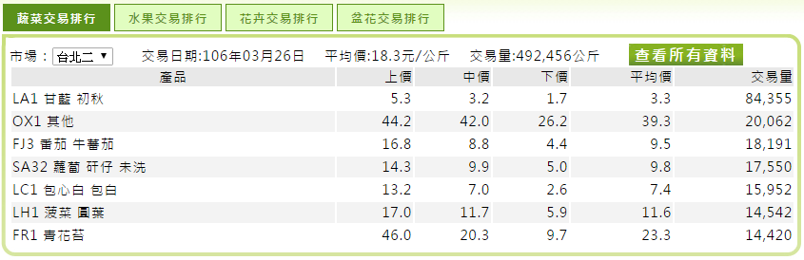
Data Source
行政院農業委員會農糧署
農產品批發市場交易行情站

Slide 8
FOR WHO ?
蔬果販賣商
一般消費者
賣場管理
網路訂購
農產品行情
農業相關資訊

Slide 9
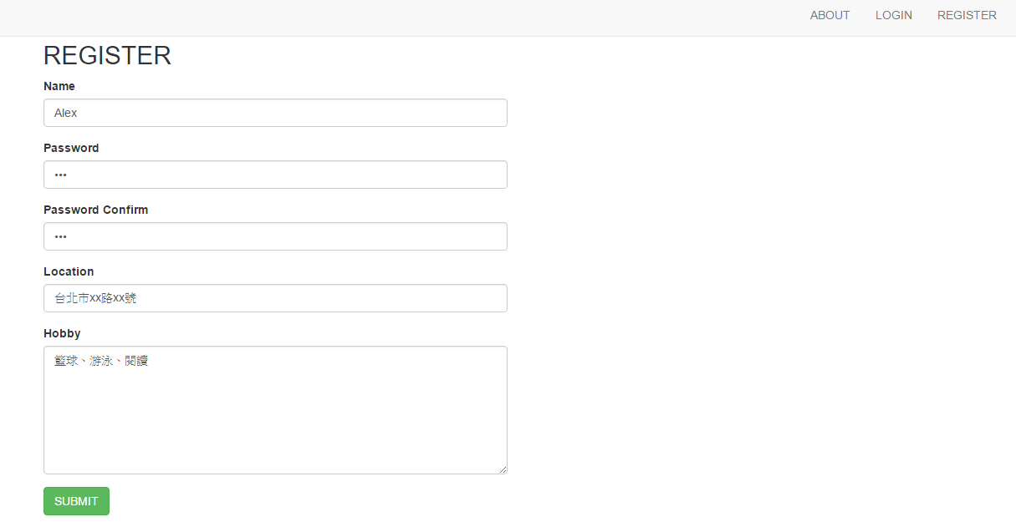
Product design
後台—
註冊頁面
Place your screenshot here

Slide 10
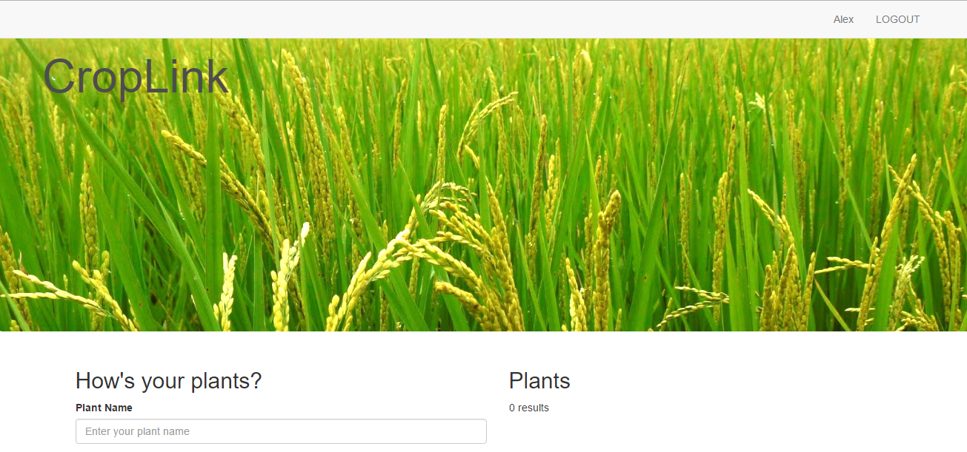
Product design
後台—
記錄作物
Place your screenshot here

Slide 11
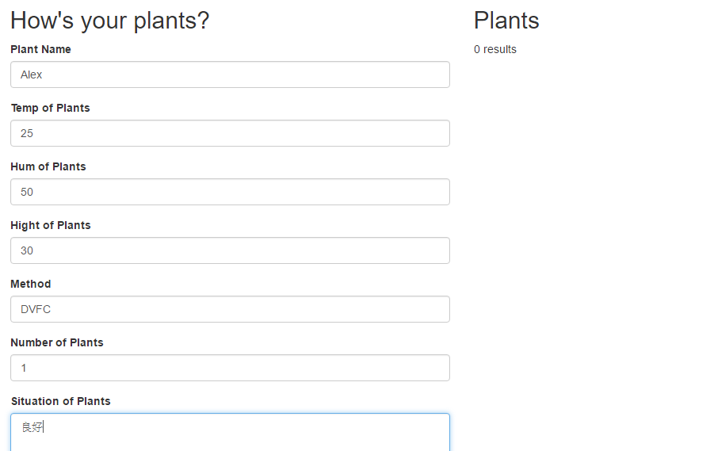
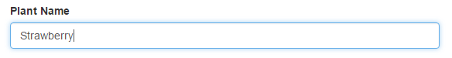
Product design
後台—
記錄作物
Place your screenshot here

Slide 12
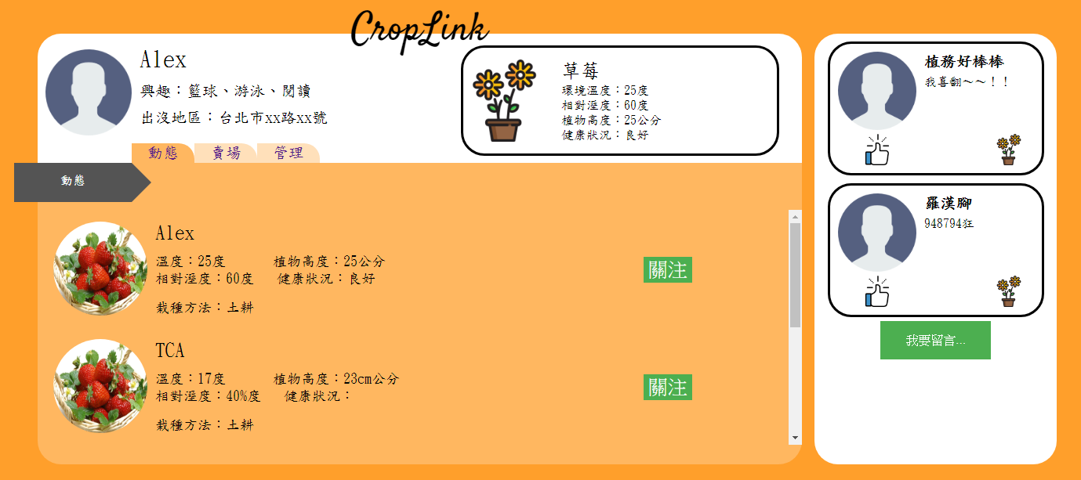
Product design
前台—
檢視/評論
Place your screenshot here

Slide 13
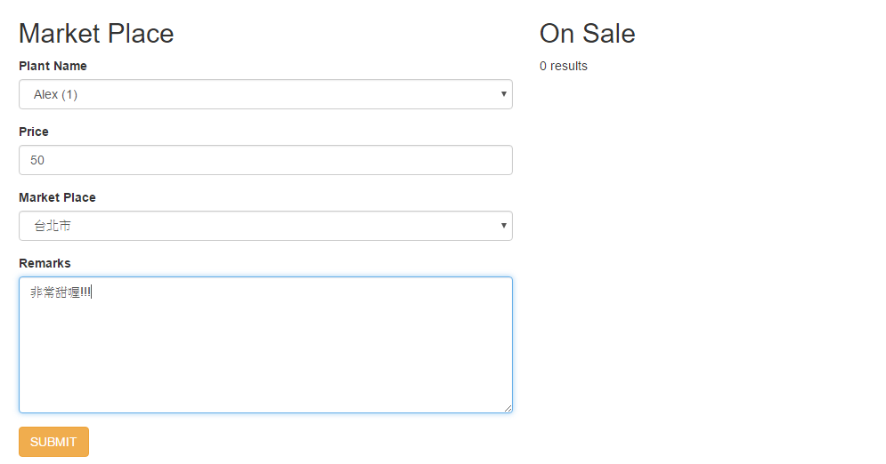
Product design
後台—
販賣功能
Place your screenshot here

Slide 14
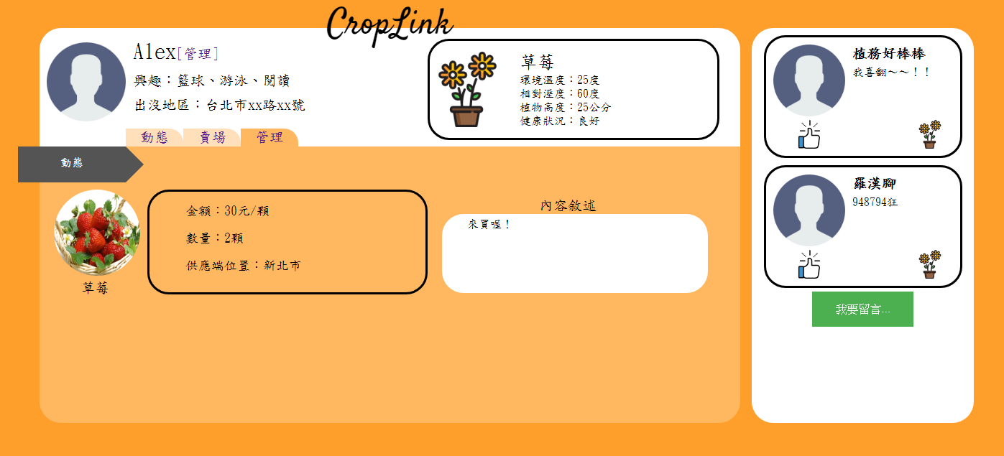
Product design
前台—
管理介面
Place your screenshot here

Slide 15
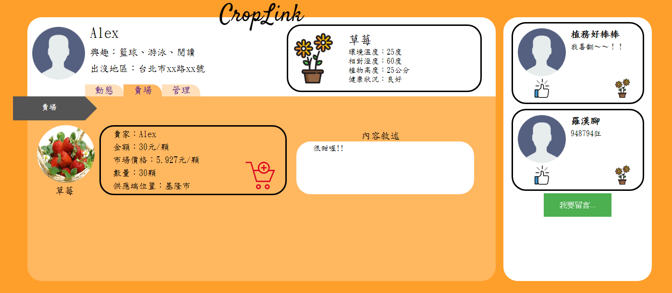
Product design
前台—
賣場介面
Place your screenshot here

Slide 16
Work schedule
網頁前台設計及程式撰寫、資料統整: 陳昱宏
資料收集、分析: 黃冠龍
網頁後台設計及程式撰寫: 黃千瑞
簡報製作、資料查詢: 陳歆云、陳柏瑋

Slide 17

Thanks!!
Any questions?

